Slide 1
CLP – Aula 2
Projeto de uma linguagem – Parte 1
Fonte (Allen tuker)

Slide 2
Objetivo
Discutir questões de projeto de uma LP
Seja de uma nova LP ou analisar alguma LP já existente

Slide 3
Introdução ao Projeto de Linguagens
Os projetistas precisam trabalhar dentro de diversas restrições e, ao mesmo tempo, perseguir objetivos que garantam a clareza, a eficiência e a usabilidade da linguagem.

Slide 4
Fato: Linguagens de programação são projetadas para computadores.
Uma linguagem bem projetada e implementada pode aumentar muito a utilidade do computador em um domínio de aplicação.
No entanto, a maioria dos projetos de computador nas últimas décadas foram limitados pelas ideias da arquitetura de von Neumann.
Muitas linguagens, como Fortran, Cobol e C, são bem combinadas com essa arquitetura,
enquanto outras, como Lisp, não são.

Slide 5
O que é LISP?
LISP (LISt Processing) é uma das linguagens de programação mais antigas -1958 - John McCarthy - MIT.
Projetada para manipulação simbólica e processamento de listas, tornando-se essencial na pesquisa em IA (1980s).
Características Principais
Paradigma funcional: Foca em funções e expressões em vez de comandos sequenciais.
Baseado em listas: Tudo pode ser representado como uma lista.
Recursividade: Suporte nativo para chamadas recursivas.

Slide 6
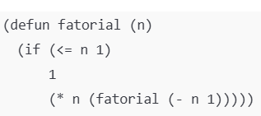

O que é LISP?
No LISP, tudo é uma expressão, incluindo números, strings e listas
(+ 2 3) ; Retorna 5
(- 10 4) ; Retorna 6
(* 2 3) ; Retorna 6
(/ 10 2) ; Retorna 5
Uma lista é um conjunto de elementos entre parênteses:
(1 2 3 4 5) ; Lista simples
Recursão - fatorial:
Notes:
Se n for maior que 1, a função chama a si mesma (factorial (- n 1)) para calcular (n-1)!.
(- n 1): reduz n em 1 a cada chamada recursiva.
(* n ...): multiplica n pelo resultado da chamada recursiva, garantindo a construção correta do fatorial.
amos calcular factorial(5) para entender o fluxo de chamadas:
factorial(5) → 5 * factorial(4)
factorial(4) → 4 * factorial(3)
factorial(3) → 3 * factorial(2)
factorial(2) → 2 * factorial(1)
factorial(1) → retorna 1 (caso base)
Agora a pilha de chamadas retorna multiplicando:
factorial(2) = 2 * 1 = 2
factorial(3) = 3 * 2 = 6
factorial(4) = 4 * 6 = 24
factorial(5) = 5 * 24 = 120
No final, factorial(5) retorna 120.

Slide 7
Restrições de Projeto
Os principais fatores que impõem restrições aos projetistas de linguagem são:
Arquitetura
Ambiente Técnico (Technical Setting)
Padrões (Standards)
Sistemas Legados (Legacy Systems)

Slide 8
Restrição: Arquitetura
As linguagens são criadas para computadores com arquiteturas específicas.
Historicamente, muitas foram modeladas segundo o modelo von Neumann.
Implicação: Uma linguagem deve ser eficiente e adequada para a arquitetura na qual será implementada.
Por exemplo, linguagens como C foram projetadas para se alinhar bem com a estrutura de memória e processamento dos sistemas imperativos.

Slide 9
Arquiteturas derivadas de LP
Durante um tempo, consideraram a ideia de arquitetura de computador como um subproduto do projeto de LP, em vez do contrário.
Anos 60 - a Burroughs projetou o B5500, que tinha uma arquitetura de pilha particularmente adequada para executar programas em Algol.
Anos 80 – surgimento de máquinas Lisp configuradas para rodar eficientemente os programas Lisp. Tiveram sucesso por alguns anos.
Porém na arquitetura RISC (final dos 80s), os programas Lisp podiam ser implementados com eficiência, “matando” as máquinas Lisp.

Slide 10
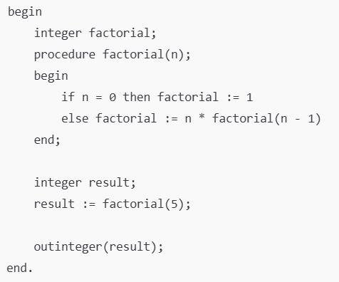
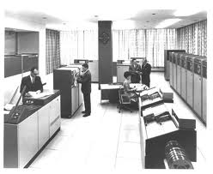
ALGOL –
Funcionamento semelhante à LISP – uso de recursão – necessita de pilha
Esteticamente parece o Pascal
B5500

Slide 11
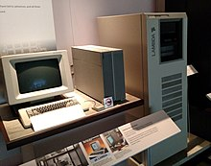
máquinas LISP - tinham instruções complexas e específicas para avaliação de listas e controle de escopo (com suporte direto à recursão),
máquinas RISC generalizam isso, oferecendo recursos eficientes de pilha e registradores que favorecem qualquer linguagem que use recursão — não apenas LISP.
Máquina LISP
Arquiteturas RISC são altamente eficientes para recursão porque tornam o uso da pilha simples, previsível e rápido — características ideais para linguagens como LISP, Scheme, ML, Haskell, etc.

Slide 12
O Algol era uma linguagem funcional?
Não, o Algol não é uma linguagem funcional. Ele é classificado como uma linguagem imperativa e estruturada, projetada principalmente para a formulação de algoritmos e cálculos numéricos.
No entanto, o Algol influenciou muitas linguagens funcionais e incluía certos aspectos que podem lembrar características funcionais, como por exemplo:
Recursão: Suporte a chamadas recursivas, algo que se tornou fundamental em linguagens funcionais.
Porém, o Algol ainda mantinha características centrais das linguagens imperativas, como:
Uso explícito de atribuições (`:=`).
Controle de fluxo baseado em loops (`for`, `while`).
Forte uso de variáveis mutáveis.
O Algol ainda dependia fortemente de estado e efeitos colaterais, o que o mantém na categoria de linguagens imperativas.

Slide 13

Estado e efeitos colaterais???
O estado de um programa é a coleção de todos os valores armazenados em variáveis e estruturas de dados em um determinado momento da execução. Ele representa o "momento" atual do programa.

Slide 14
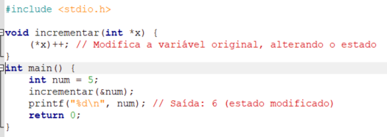
Estado e efeitos colaterais???
Um efeito colateral ocorre quando uma operação modifica o estado global do programa ou interage com o ambiente externo (como entrada/saída).
Isso pode acontecer por meio de:
Modificação de variáveis globais
Impressão na tela
Escrita em arquivos
Uso de memória alocada dinamicamente
função incrementar tem um efeito colateral porque modifica diretamente o valor de num.

Slide 15
Restrição: Arquitetura
Ao considerar as escolhas de projeto de LP, somos sempre limitados pela necessidade de implementar a LP de forma eficiente e eficaz dentro das restrições impostas pela arquitetura de von Neumann ou suas variações.
A noção de que um bom projeto de LP pode estimular a produção de uma arquitetura radicalmente nova e comercialmente viável parece não estar nos planos.

Slide 16
Restrição: Ambiente Técnico – não é só a arquitetura que restringe o projeto de uma LP
Em qual ambiente a linguagem será usada?
Qual SO?
Qual IDE?
Qual compilador?
Em qual área será aplicada? Ciências? Negócios? ...
Cada área tem suas necessidades particulares
Cada profissão tem seus estilos para projetos de software, ferramentas
E, principalmente, a linguagem natural (o idioma) – imagine idiomas com estruturas totalmente diferentes do inglês, como, por exemplo o chinês

Slide 17
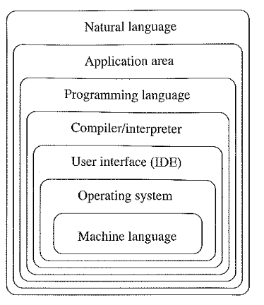
Podemos considerar que cada um dos níveis restringe, de alguma forma, o projeto de uma LP.
Níveis de abstração na computação

Slide 18
Como isso restringe o projeto de linguagens de programação?
Adoção global: Projetar uma linguagem que não usa inglês pode limitar sua aceitação internacional.
Legibilidade: Desenvolvedores podem ter mais dificuldade em aprender uma linguagem cuja sintaxe não segue padrões familiares baseados no inglês.
Ferramentas e documentação: O suporte a diferentes idiomas pode complicar a criação de compiladores, IDEs e documentação padronizada.
Exemplo: O Fortran foi adaptado por diferentes comunidades científicas, cada uma com seu próprio estilo de escrita e ferramentas. Isso mostra que até mesmo dentro da mesma linguagem de programação, as necessidades linguísticas e culturais dos usuários podem influenciar sua implementação.

Slide 19
Resumo “ambiente técnico”
Definição: O ambiente no qual a linguagem será utilizada — incluindo a área de aplicação, o sistema operacional, as IDEs e os padrões existentes — influencia fortemente as escolhas de projeto.
Implicação: Linguagens especializadas podem ser criadas para áreas específicas para atender às necessidades particulares desses domínios.
Fortran para computação científica
Cobol para sistemas de informação

Slide 20
Restrição: Padrões
Quando uma LP é muito usada, se inicia um esforço para definir uma definição padrão independente de máquina, ao qual os seus implementadores devem aderir.
A padronização estabiliza LP em diferentes plataformas e grupos de programação, viabilizando a portabilidade dos programas.
As duas principais organizações de LPs são o American National Standards Institute (ANSI) e a International Standards Organization (ISO).
A padronização de LPs tem sido acompanhada pela padronização de conjuntos de caracteres (por exemplo, os conjuntos ASCII e UNICODE) e bibliotecas (por exemplo, a C++ Standard Template Library) que oferecem suporte direto às atividades de programação.

Slide 21
Restrição: Padrões
Os projetistas de software e hardware desempenham um papel no processo e comprometem suas implementações de compiladores e interpretadores para se adequarem ao padrão.
Tal conformidade é essencial para manter a portabilidade de programas entre diferentes compiladores e plataformas de hardware.
Alguns argumentaram que a padronização de linguagem é uma influência negativa porque inibe a inovação no projeto de LPs.
Ou seja, versões padrão de linguagens tendem a durar muito tempo, perpetuando a vida dos recursos ruins junto com a dos recursos mais valiosos.
No entanto, os padrões ISO e ANSI são revisados ​​a cada cinco anos, o que fornece uma modesta proteção contra obsolescência prolongada.

Slide 22
Resumo “Padrões”
Definição: Quando uma linguagem se torna amplamente utilizada, processos de padronização são iniciados (por exemplo, pelas organizações ANSI e ISO).
Implicação: A padronização garante portabilidade e consistência, mas também pode limitar inovações se recursos obsoletos precisarem ser mantidos para compatibilidade com sistemas legados.

Slide 23
Restrição: Sistemas Legados
A manutenção de sistemas legados consome bastante tempo dos programadores.
Tais sistemas foram projetados e implementados por antigos funcionários de programação, mas são mantidos e atualizados pelos funcionários atuais.
O maior corpo de código desses sistemas é escrito em Cobol, a LP mais dominante para sistemas de informação das últimas quatro décadas.
Para dar suporte, versões atualizadas e aprimoradas de linguagens antigas devem ser compatíveis com versões anteriores de seus predecessores.
Ou seja, programas antigos devem continuar a compilar e executar quando novos compiladores são desenvolvidos para a versão atualizada.
Assim, todos os recursos sintáticos e semânticos, incluindo os esteticamente menos desejáveis, não podem ser descartados sem prejudicar a integridade do código legado.

Slide 24
Restrição: Sistemas Legados
Por esse motivo, LPs mais antigas vão ficando cada vez mais sobrecarregadas de recursos com o surgimento de novas versões
As LPs raramente se tornam mais compactas conforme evoluem.
Fortran, Cobol e C++, que foi projetado como uma extensão de C para manter a compatibilidade com versões anteriores do código legado.
O projeto do Java, embora muitos de seus recursos originaram do C++, se afastou dessa tradição. Os projetistas do Java queriam libertá-la de ter que suportar os recursos menos desejáveis ​​do C++.
O resultado foi uma linguagem mais simplificada, pelo menos temporariamente. Versões recentes do Java adicionaram muitos novos recursos sem remover um conjunto grande de recursos obsoletos.
Parece ser inevitável que a idade da LP a torne mais sobrecarregada de recursos para atender às crescentes demandas de seu domínio de aplicação.

Slide 25
Resumo “sistemas legados”
Definição: Muitas organizações dependem de sistemas antigos que foram escritos em linguagens que evoluíram ao longo do tempo.
Implicação: Novas versões da linguagem devem ser compatíveis com código legado, o que pode levar à inclusão de recursos que, embora não sejam ideais, são necessários para manter a integridade de sistemas existentes.

